Slide 1
BÁO CÁO
AN TOÀN VÀ BẢO MẬT THÔNG TIN
Đề Tài : Các Lỗ Hổng Trong Ngôn Ngữ C
Giảng viên hướng dẫn : Đỗ Văn Uy.
Sinh viên thực hiện : 1. Roãn Văn Thụ MSSV : 20144416
2. Nguyễn Văn Ngọc MSSV : 20143223
3. Nguyễn Văn Tuân MSSV : 20144838
4. Trần Nam Anh MSSV : 20140235

Slide 2
Nội dung báo cáo
I. Giới thiệu.
II. Tràn bộ đệm ( Buffer Overflow ).
III. Định dạng chuỗi ( Format String )
IV. Lỗi Integer ( Integer Error )
V. Con trỏ lơ lửng ( Dangling Pointer )

Slide 3
I.Giới thiệu
Ngôn ngữ lập trình C là một ngôn ngữ mệnh lệnh được phát triển từ thập niên đầu 1970 bởi Dennis Ritchie.
C cho phép nhiều phép toán không mong muốn trong một cách tổng quát.
Nhiều lỗi đơn giản đã được tạo ra bởi một người lập trình mà chúng lại không thể phát hiện qua trình dịch hay ngay cả không phát hiện ra trong lúc thi hành.
Nguyên nhân là để tránh cho cái giá quá cao phải trả cho việc kiểm soát (lỗi) ở thời gian dịch và thời gian thi hành. Một lý do khác là sự đòi hỏi để giữ C được càng hiệu quả và càng uyển chuyển.

Slide 4
II. Tràn bộ đệm ( Buffer Overflow )
Lỗi tràn bộ đệm là một điều kiện bất thường khi một tiến trình lưu dữ liệu vượt ra ngoài biên của một bộ nhớ đệm có chiều dài cố định.
Các lỗi tràn bộ đệm có thể làm cho một tiến trình đổ vỡ hoặc cho ra các kết quả sai.
Ví dụ:
int a[8];
a[9] = 1;
printf(“Hello World\n”);
printf(“%d\n”,a[9]);
return 0;
Kết quả: Hello World
1
Vẫn có thể truy cập và sửa đổi giá trị tương ứng với phần tử thứ 10 trong mảng a (vị trí vùng nhớ thuộc về đối tượng khác).

Slide 5
II. Tràn bộ đệm ( Buffer Overflow )
Nguyên nhân gây lỗi Buffer Overflow :
- Phương thức kiểm tra biên không được thực hiện đầy đủ.
- Ngôn ngữ lập trình C tiềm ẩn các lỗi mà Hacker có thể khai thác.
- Những chương trình hoặc ứng dụng được lập trình kém.
- Buffer cấp phát 1 không gian lưu trữ > khả năng lưu trữ của nó.
Có 2 kiểu Buffer Overflow chính :
- Stack overflow : Tràn bộ đệm Stack.
- Heap overflow : Tràn bộ đệm trên Heap.

Slide 6
II. Tràn bộ đệm ngăn xếp ( Stack Overflow )
Bộ đệm (stack) là một vùng nhớ liên tục có kích thước giới hạn thường được dùng để lưu trữ các giá trị tạm thời của các chương trình con.
Nội dung của một stack :
- Đáy stack: bắt đầu từ một vị trí nhất định trong bộ nhớ.
- Các đối số truyền vào hàm, các biến cục bộ
- Địa chỉ quay về: lệnh tiếp theo của chương trình ngay sau hàm được gọi.
- Đỉnh stack:thay đổi theo thời gian, được trỏ bởi Stack Pointer.
Giá trị của biến Stack Pointer nằm trong một thanh ghi (ESP) để truy cập nhanh.
Tấn công tràn bộ đệm trên Stack:
Ghi đè lên một biến cục bộ nằm gần bộ nhớ đệm.
Ghi đè lên địa chỉ quay về.

Slide 7
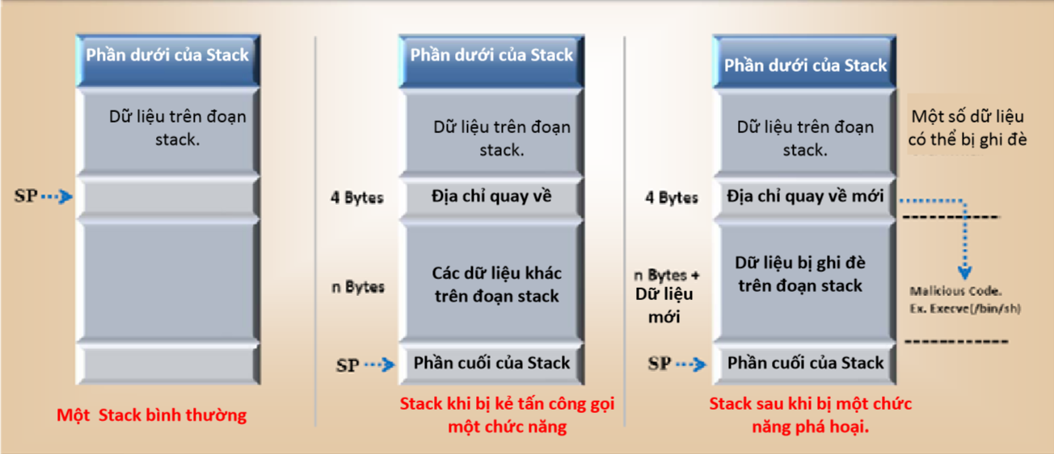
II. Tràn bộ đệm ngăn xếp ( Stack Overflow )
Stack khi bị tấn công bởi Atacker

Slide 8
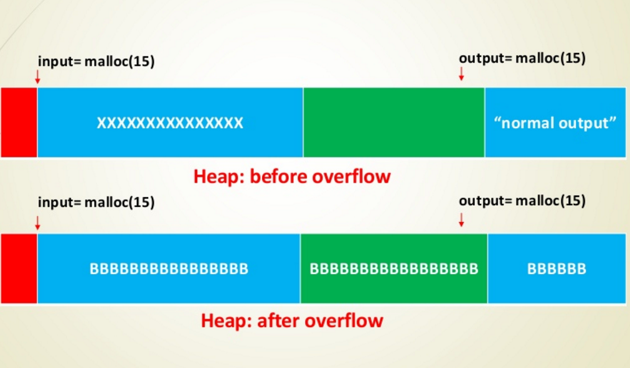
II. Tràn bộ đệm trên Heap ( Heap Overflow )
Heap là một khu vực của bộ nhớ được sử dụng bởi một ứng dụng và được cấp phát động tại thời gian chạy của các hàm, chẳng hạn như malloc().
Một ứng dụng sao chép dữ liệu mà không kiểm tra thì kẻ tấn công có thể cung cấp một lượng lớn dữ liệu cho ứng dụng đó, thực hiện ghi đè lên thông tin quản lý của heap.

Slide 9
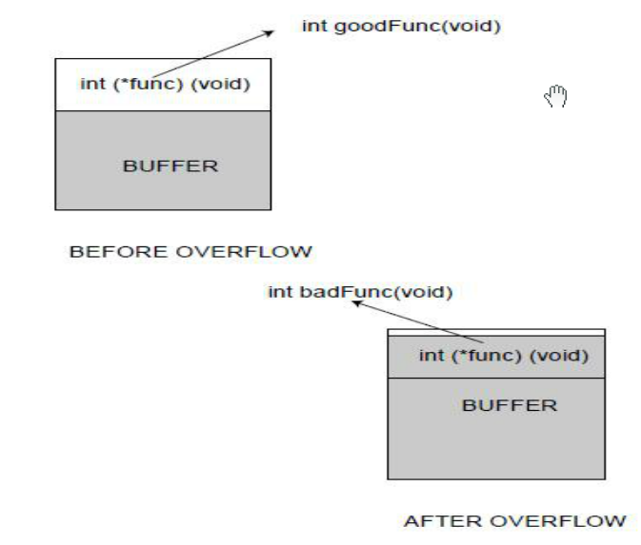
II. Tràn bộ đệm trên Heap ( Heap Overflow )
Tấn công Heap Overflow :
- Over Writing Pointter ( Viết lại con trỏ ) : Kẻ tấn công có thể sử dụng phương pháp này để viết lại filename, password ,uid..
Mục đích : Attacker muốn ghi đè lên một con trỏ và làm cho nó trỏ đến những gì họ muốn. Nó có thể trỏ đến 1 chương trình nào đó.

Slide 10
II. Tràn bộ đệm ( Buffer Overflow )
Chống tràn bộ đệm Buffer Overflow :
- Sử dụng các thư viện an toàn.
- Chống trạn bộ nhớ đệm trên Stack.
- Bảo vệ không gian thực thi.
- Ngẫu nhiên hóa sơ đồ không gian địa chỉ.
- Kiểm tra sâu đối với gói tin.

Slide 11
III. Định dạng chuỗi ( Format String )
Format string: là hành động định dạng đầu ra cho kiểu dữ liệu như integer, float, char…….
Format String attack: là hành động tấn công dựa vào lỗi định dạng chuỗi nó xảy ra khi một dữ liệu dạng chuỗi được nhập vào nhưng được hàm thực thi coi như là một lệnh.
Format Function: là chuyển đổi định dạng hàm trong ngôn ngữ C chẳng hạn như printf, fprintf (File Printf).
Format String Parameter: là kiểu định dạng của chuỗi đầu vào nào đó đại diện cho một số hàm chuyển đổi Format string. Ví dụ như %x ,%s.

Slide 12
III. Định dạng chuỗi ( Format String )
Lỗ hổng:
printf () phát hiện sự không tương xứng giữa các kiểu định dạng và các đối số, nó sẽ lấy ra một số dữ liệu không thuộc về cuộc gọi hàm này.
Như vậy trong ví dụ trên thì chương trình vẫn sẽ lấy một địa chỉ ở phía dưới giá trị b trong Stack và in ra ngoài.
Khai thác lỗ hổng :
char user_input[100];
... ... /* */
scanf("%s", user_input);
printf(user_input);

Slide 13
III. Định dạng chuỗi ( Format String )
Gây sụp đổ chương trình : "%s%s%s%s%s%s%s%s%s%s%s%s"
Đối với mỗi % s, printf () sẽ lấy một số từ ngăn xếp, xử lý như một địa chỉ, và in ra các nội dung bộ nhớ chỉ bởi địa chỉ này.
Bộ nhớ được trỏ bởi số có thể không tồn tại hoặc là không gian địa chỉ được bảo vệ, chương trình sẽ sụp đổ.
Xem nội dung Stack : "%08x %08x %08x %08x %08x\n"
Lấy ra tham số từ ngăn xếp và hiển thị chúng như số hexa có 8 chữ số.
Truy nhập bộ nhớ bất kỳ :"\x10\x01\x48\x08 %x %x %x %x %s".
In ra các nội dung tại 0x10014808 địa chỉ sử dụng lỗ hổng định dạng chuỗi
Sử dụng %x để di chuyển con trỏ printf() về phía địa chỉ lưu trữ trong chuỗi định dạng. Khi đến đích, dùng %s khiến hàm printf() in ra nội dung trong địa chỉ bộ nhớ 0x10014808.

Slide 14
III. Định dạng chuỗi ( Format String )
Ghi vào vùng nhớ bất kỳ bằng định dạng %n
%n: Đếm số lượng ký chuỗi nhập vào. Số lượng kí đầu ra được lưu trữ trong địa chỉ của con trỏ được trỏ đến bởi các đối số nhập vào.
printf("1234567%n\n", &a);
printf("a = %d\n", a);
Kết quả: 1234567
a = 7
Cách tiếp cận tương tự như truy cập bộ nhớ bất kỳ thế %s bằng %n nội dung ở địa chỉ 0x10014808 sẽ bị ghi đè:
Ghi đè flag quan trọng của chương trình kiểm soát đặc quyền truy cập
Ghi đè lên địa chỉ trả lại trên ngăn xếp, con trỏ hàm, vv

Slide 15
IV. Lỗi Integer ( Integer Error )
Trong ngôn ngữ lập trình C, ta có thể xem một kiểu dữ liệu số nguyên là một vòng tròn chứa các số trong khả năng biểu diễn của nó.
Int có khả năng biểu diễn các số từ -32,768 đến 32,767 (-2¹⁵ đến 2¹⁵-1) ( 16 bit ).
Unsigned Int có khả năng biểu diễn các số từ 0 đến 2³² - 1.

Slide 16
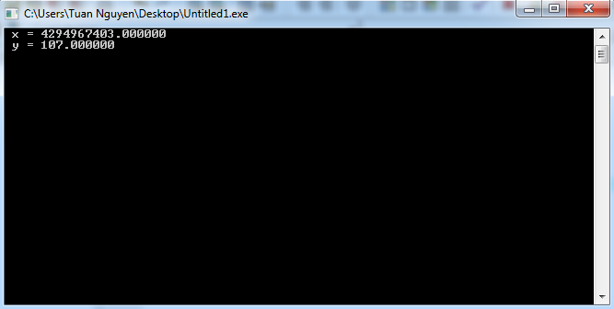
IV. Lỗi Integer ( Integer Error )
Xét đoạn code :
#include<stdio.h>
#include<conio.h>
main() {
unsigned int a=200, b=201;
double x, y ;
x = a-b+108.0 ;
y = a-b+108 ;
printf(" x = %f\n", x);
printf(" y = %f\n", y);
getch();
} Kết quả

Slide 17
IV. Lỗi Integer ( Integer Error )
Khi thực hiện xong phép tính a – b, ta sẽ được giá trị là 2³² – 1 kiểu dữ liệu unsigned int do hiện tượng tràn số.
Xét trường hợp 2 a-b+108.0:
108.0 kiểu giá trị double, ta sẽ được kết quả là một số kiểu double, do double co kích thước lớn hơn unsigned int
Kết quả : 2³²-1+108.0 = 4294967403
Xét trường hợp 2 a-b+108 cho kết quả đúng 107:
108 kiểu giá trị int ta sẽ được kết quả là một số kiểu unsigned int do int co kích thước nhỏ hơn unsigned int
Kết quả: 2³²-1+108 = 2³²+107 do hiện tượng tràn số nên kết quả sẽ là 107

Slide 18
IV. Lỗi Integer ( Integer Error )
Khắc phục:
Khi có phép trừ trong biểu thức số học thì ta không nên dung unsigned int (hay bất cứ kiểu dữ liệu nào có chữ unsigned)
Cần phải tính toán xem giới hạn tối thiểu và tối đa của biểu thức ta cần tính toán

Slide 19
Cám ơn thầy và các bạn đã lắng nghe bài thuyết trình.

